Slide 1
Cyberlife
Salvando vidas através da preservação de órgãos.

Slide 2
O que é?
No Brasil, há uma estimativa de 70 mil pessoas esperando doadores, e cerca de 50% dos órgãos aptos pra transplante são perdidos por problemas de infraestrutura do hospital ou por despreparo.
Pensando nisso, criamos sensores de temperatura que permitem o monitoramento de órgãos nas caixas isotérmicas, que é onde o órgão fica durante seu transporte.

Slide 3
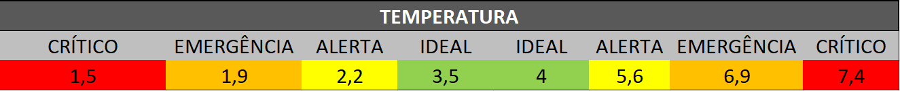
A tabela abaixo mostra a variação de temperatura do rim, que é quase metade do número total de necessidades de órgãos.

Slide 4
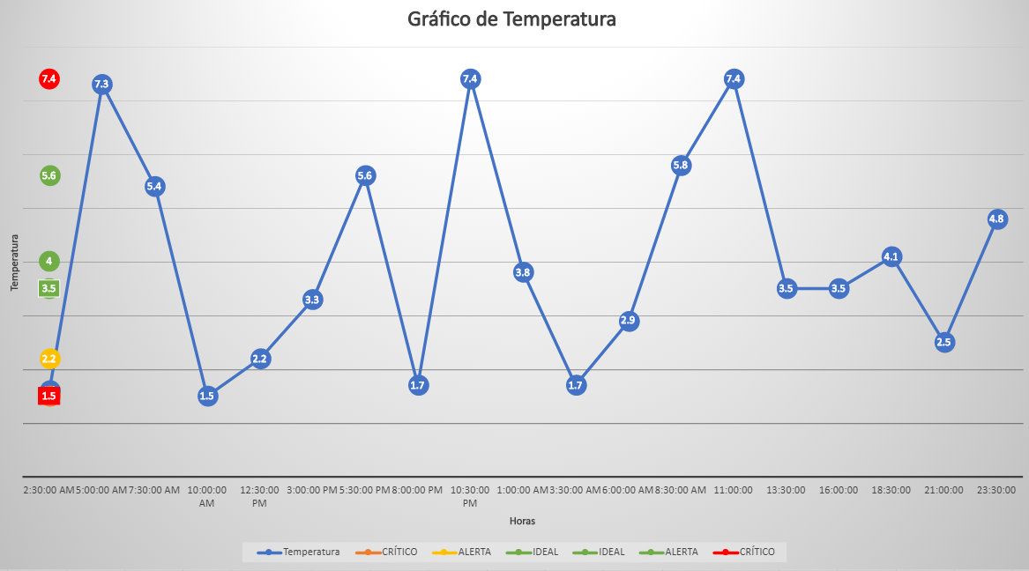
Gráfico da variação do rim

